Slide 1
재능판매 사이트 KIWI
-정용욱

Slide 2
프로젝트 정의 및 역할분담
프로젝트 명 : 재능판매 사이트 키위
정의 : 1. 사용자 중심으로 여러 분야의 재능정보가 오고 가는 폼.
2. 각 분야의 재능 판매
3. 게시판 / 사용자간 의사소통
기능구현에 필요한 기술
JAVA, MyBatis, jQuery, 부트스트랩, HTML5, 자바스크립트, 오라클
맡은 역할
1) 회원가입
2) 로그인
3) 회원탈퇴
4) 마이 페이지
5) 재능 구하기,판매

Slide 3
목 차
1. 프로젝트 개요
2. 요구 분석
3. 시스템 설계

Slide 4
프로젝트 개요
프로젝트 정의(주요기능)
1. 각 분야의 재능 판매, 구매, 요청, 검색
2. 고객센터로 직접 질문, 답변
3. 전문가 랭킹, 정확한 후기
개발 배경(필요성)
1. 혼자 하기 어려운 업무를 온라인으로 빠르게 해결
2. 하고자 하는 것에 지식이 없으면 긴 시간 소요
-> 자신의 분야가 아니고 지식이 없더라도 재능 판매 웹/앱
서비스를 통해 급하거나 고민 등을 해소하고, 자신이 직장이
있더라도 자신의 재능으로 다른 사용자의 요청을 받아들이며 거래를 할 수 있다.

Slide 5
요구 분석
사용자 요구사항 분석
1. 재능 판매, 요청 시스템
사용자가 원하는 분야의 목적을 요청하거나 검색하여
판매자와 소통하여 원하는 목적을 달성할 수 있는 폼
2. 사용자 요구 분석
가. 사용자 : 자신의 업무 분야가 아닌 곳에 목적이 있을 때
나. 기능별 요구사항 목록
(1) 재능정보 검색
- 사용자가 원하는 재능을 검색하였을 때 정확한
정보를 제공 할 수 있어야 함
- 상위, 하위 분류로 정확한 분야가 분류되어야 함
- 검색한 재능을 보기 쉽게 표현해야 함

Slide 6
요구 분석
사용자 요구사항 분석
(2) 재능 구매
- 각 항목으로 분류된 재능이 기준에 맞게 리스트화 되어야 함
- 재능 리스트에서 재능 선택 시 해당 판매자가 상세하게
자신이 할 일을 등록해야 함
- 재능을 구매하고 취소할 수 있어야 함
- 자신이 구매했던 기록을 확인 할 수 있어야 함
(3) 재능 판매
- 사용자가 입력한 재능을 DB에서 검색할 수 있어야 함
- 검색 결과 나온 재능을 선택 시 해당 재능의 상세 정보가 제공되어야 함
- 재능 판매자의 활동 여부를 확인 할 수 있어야 함

Slide 7
요구 분석
사용자 요구사항 분석
(4) 회원가입
- 사용자가 간단한 정보만 입력해야 한다.
- 아이디의 중복을 피한다.
- 비밀번호는 16자 이하여야 한다.
(5) 로그인
- 이메일과 비밀번호에 대한 유효성 검사를 실시한다.
- 이메일과 비밀번호의 일치를 확인한다.
(6) 회원정보수정
- 회원이 이메일과 비밀번호를 규칙에 맞게 수정할 수
있어야 함
(7) 회원탈퇴
- 회원탈퇴를 하면 그 회원의 정보를 삭제한다.

Slide 8
요구 분석
사용자 요구사항 분석
(8) 관리자 기능
- 시스템 전 기능에 대한 정보를 통제할 수 있어야 함
- 게시물 강제 삭제, 회원 강제 탈퇴 등 전 객체를
통제할 수 있어야 함

Slide 9
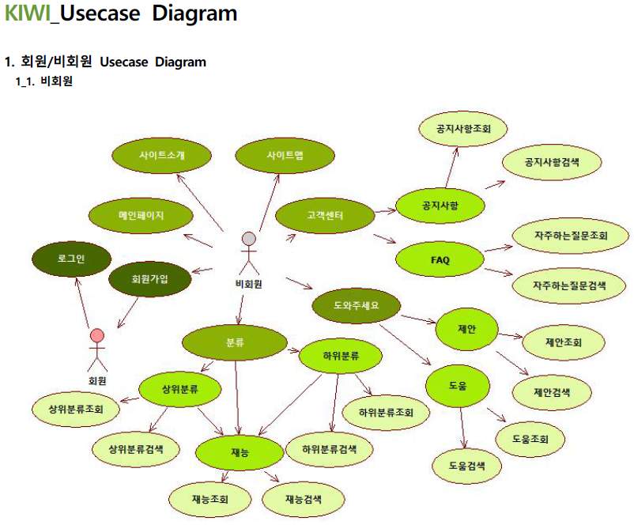
UML 다이어그램

Slide 10
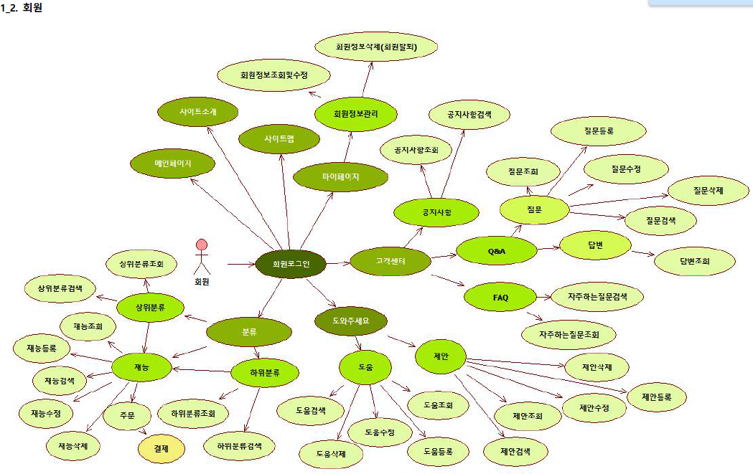

Slide 11
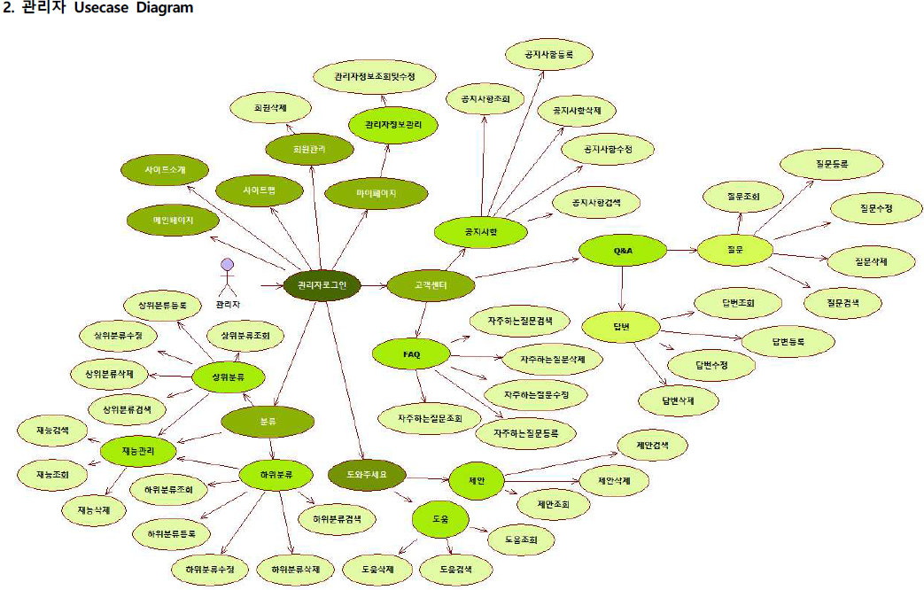

Slide 12
요구분석
UML 다이어그램
액터 명 | 설 명
사용자 | 회원과 비회원을 일반화 함. 시스템 기능을 이용하는 사람
회 원 | 사용자와 일반화 관계로 회원가입 후 이용하는 사람
비회원 | 사용자와 일반화 관계로 회원가입을 하지 않고 이용하는 사람
관리자 | 시스템의 관리자, 회원 관리 및 게시물 등을 관리한다.
유스케이스 명 | 설 명
회원가입 | 사용자는 키위 시스템의 모든 기능을 이용하기 위해서 자신의 정보를 시스템에 등록한다. 그리고 등록한 자신의 정보를 수정할 수 있으며, 더 이상 시스템을 이용하지 않으면 탈퇴 신청을 할 수 있다.
로그인 / 로그아웃 | 사용자가 로그인한 사용자만 이용할 수 있는 기능을 쓰기 위해 자신의 아이디와 암호를 입력하여 로그인하거나, 로그아웃 함

Slide 13
요구분석
UML 다이어그램
유스케이스명 | 설 명
재능정보 검색 | 사용자가 원하는 재능을 등록되어있는 재능을 가져와 사용자에게 보여준다.
재능 구매 | 판매자가 올려놓은 재능을 리스트에서 원하는 재능을 선택하여 구매한다.
재능 신청 | ‘도와주세요’를 통해 사용자가 필요한 재능을 신청할 수 있다.
재능 판매 | 자신이 판매할 재능을 상세하게 설명과 가격 등을 정하고 등록한다.
제가 맡은 건 ‘도와주세요’와 회원가입, 로그인, 마이 페이지라서
그것들만 작성했습니다.

Slide 14
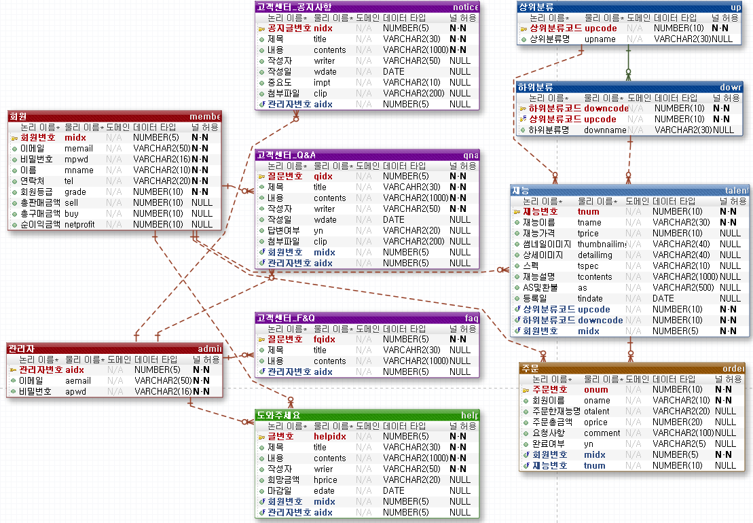
시스템 설계 DB 설계 모델 총괄

Slide 15
시스템 설계
시나리오 흐름도
구매요청
관리자
재능 검색
회원
판매/구매
로그인
판매등록
주문
결제
메인화면
비회원
회원탈퇴
회원정보 변경
후기
회원가입

Slide 16
시스템 설계
세부 시나리오
1. 재능 검색 시나리오
SC1. 원하는 재능이 있을 경우
1. 사용자가 원하는 검색어를 입력한다.
2. 상,하 분류별 재능을 DB에서 검색한다.
3. 재능DB에 검색어에 맞는 재능을 가져와 리스트로 보여 주고
같은 것끼리 비교할 수 있게 해준다.
4. 재능DB에 검색어에 맞는 재능이 있다면 그 재능들을 출력하여
리스트로 보여준다.
SC2. 원하는 재능이 없을 경우
1. 사용자가 원하는 종류의 재능을 요청한다.
2. 전문가나 판매자가 제안을 한다.
3. 사용자가 제안을 받아들여 서로 목적을 이룬다.

Slide 17
시스템 설계
세부 시나리오
2. 재능 구매 시나리오
SC1. 재능리스트에서 재능을 선택하여 구매한다.
사전조건 : 재능이 등록되어 있는 경우
1. 액터가 재능 정보 리스트를 요청한다.
2. 시스템은 재능을 DB에서 리스트를 가져와 출력한다.
3. 액터는 리스트에서 재능을 확인하여 선택한다.
4. 시스템은 선택된 재능의 상세 정보를 출력한다.
5. 액터는 재능 상세 정보를 확인하고 구매요청을 한다.
6. 시스템은 결제정보 입력창을 출력하고 결제 창을 출력하고 정보 입력을 기다린다.
7. 액터는 결제 정보를 입력한다.
8. 시스템은 결제 정보 입력의 유효성을 검사한다.
9. 시스템은 구매요청 정보를 관리자와 액터의 해당 페이지에 등록 처리한다.
10. 액터와 관리자는 등록된 구매요청 정보를 확인한다.
11. 관리자는 구매 요청 정보를 확인하고 이를 승인한다.
13. 판매자가 재능 판매 결과를 입력한다.
14. 시스템은 판매 결과를 관리자와 구매자에게 알림 메시지를 보내고 재능유 에 등록한다.

Slide 18
시스템설계
세부 시나리오
2. 도서 구매 시나리오
SC2. 재능 검색창에서 키워드로 재능을 검색하여 재능을 구매한다.
사전 조건 : 재능이 등록되어 있는 경우
1. 액터가 재능 리스트에서 검색 키워드로 재능을 검색한다.
2. 시스템은 재능DB에서 해당 재능 정보를 가져와 출력한다.
3. 액터는 리스트에서 재능을 확인하여 선택한다.
4. 이하 SC1의 5와 동일함.
3. 재능 판매 시나리오
SC1. 메인 화면에서 재능리스트를 통해 재능 판매 페이지로 이동한다.
1. 재능 팔기 신청
- 자신이 판매할 재능에 대한 판매 페이지로 이동한다.
- 재능 팔기를 신청하면 신청서 작성 화면으로 넘어간다.
2. 신청서 작성
- 신청서 입력 항목을 입력하고 판매 약관에 동의한다.
- 신청하기 버튼을 누르면 판매 신청이 완료된다.
- 취소 버튼을 클릭하면 재능 리스트로 돌아간다.
3. 신청내역 확인
- 판매 신청한 재능의 목록을 확인한다.
- 취소를 클릭하면 재능 판매 신청이 취소된다.
SC2. 메인 화면에서 도와주세요 메뉴를 통해 재능요청 리스트로 이동한다.
1. 제안하기
- 재능이 필요한 사용자가 올려놓은 정보를 확인한다.
- 제안하기를 통해 사용자와 의사소통을 한다.
- 성공하게 되면 구매/결제를 진행한다.

Slide 19
시스템 설계
세부 시나리오
4. 공지사항 시나리오
1. 자신이 필요한 정보를 FAQ로 확인할 수 있다.
2. FAQ에 없는 정보라면 검색을 할 수 있다.
3. 고객센터에서 관리자에게 직접 궁금사항을 문의할 수 있다.
4. 다른 사람들이 올린 후기를 보며 해당 판매자의 신뢰도와
서비스 내용을 상세하게 알 수 있다.
5. 메인화면에서 각 분류의 재능을 인기순 등으로 볼 수 있다.
6. 사용자는 웹을 통해 메인 화면에 접하고 회원가입 후 로그인한다.

Slide 20
수고하셨습니다.

